Slide 1
Analiza email-urilor

Slide 2
Email
Întrebarea "Ce este e-mail-ul" nu are nevoie de introducere, dar de ce este email-ul important pentru criminalistică?
Atasamentele pot include executabile și alte coduri malițioase
Emailul este unul dintre vectorii primari de atac (tentativele de phishing)
Instrument important în alte atacuri de inginerie socială
Antetul mesajului e-mail poate fi analizat pentru informații suplimentare

Slide 3
Tipurile de fișiere Email Client
E-mailul poate exista pe un sistem informatic într-un număr de formate diferite, în funcție de clientul utilizat:
Outlook
Personal Storage Files (.pst)
Offline Storage Table (.ost)
Exchange Database File (.edb)
Outlook Express (.dbx files)
Lotus Notes (.nsf file)
Thunderbird (.msf file)

Slide 4
Analiza antetului email-ului
Anteturile mesajelor e-mail conțin multiple informații care nu sunt de obicei afișate de client
Informațiile din antet pot fi comparate cu cele afișate de client
Informațiile se falsifică cu ușurință chiar și în unele secțiuni ale antetului unui email
Poate fi accesat în Thunderbird prin "Vizualizare sursă" și în Outlook prin intermediul butonului "Opțiuni de mesaj"

Slide 5
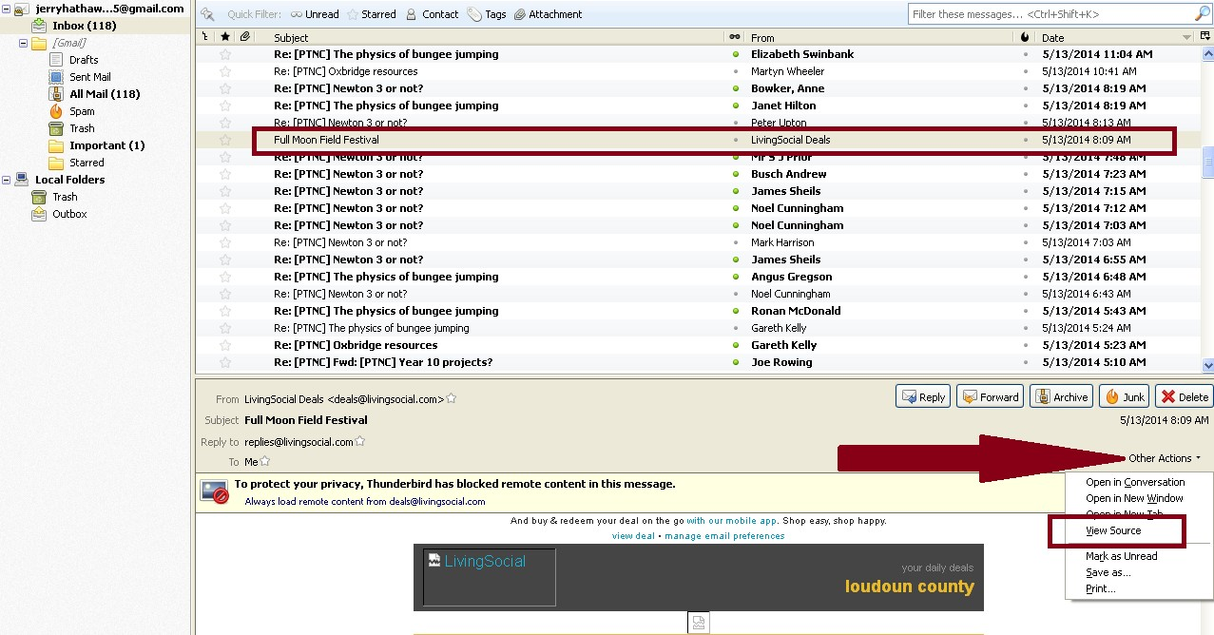
Antetul în Thunderbird

Slide 6
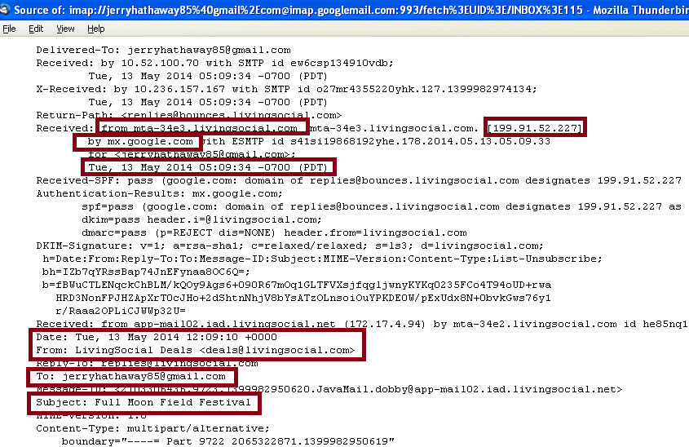
Antetul în Thunderbird
IP-ul sursei
Salturi pe serverul de mail
Marca temporală
Informația standard despre email

Slide 7
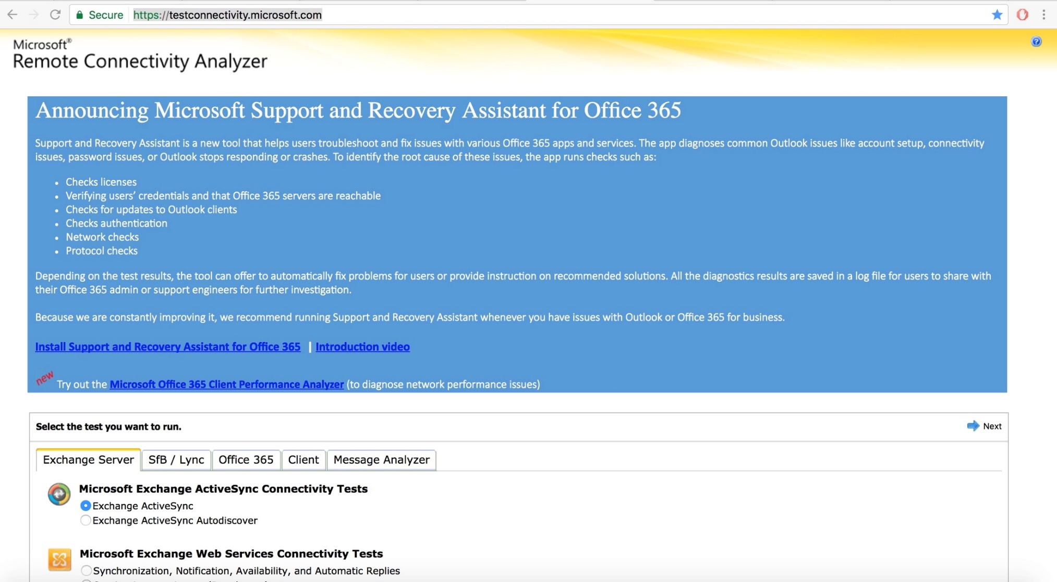
Microsoft Remote Connectivity Analyzer

Slide 8
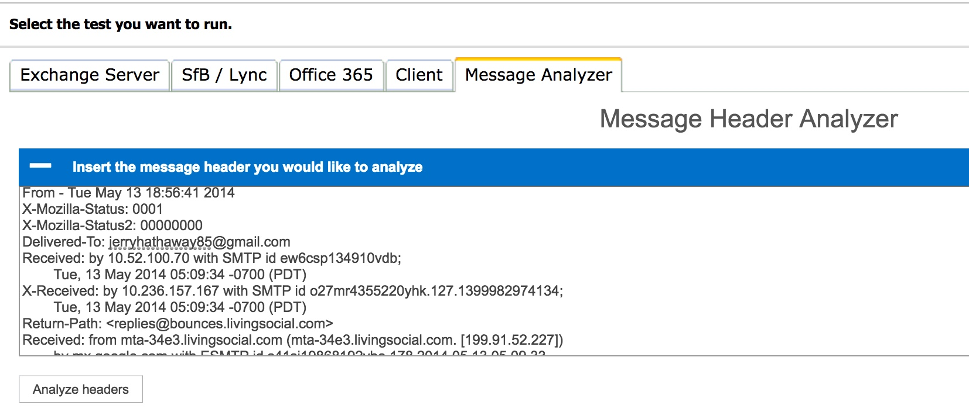
Microsoft Remote Connectivity Analyzer

Slide 9
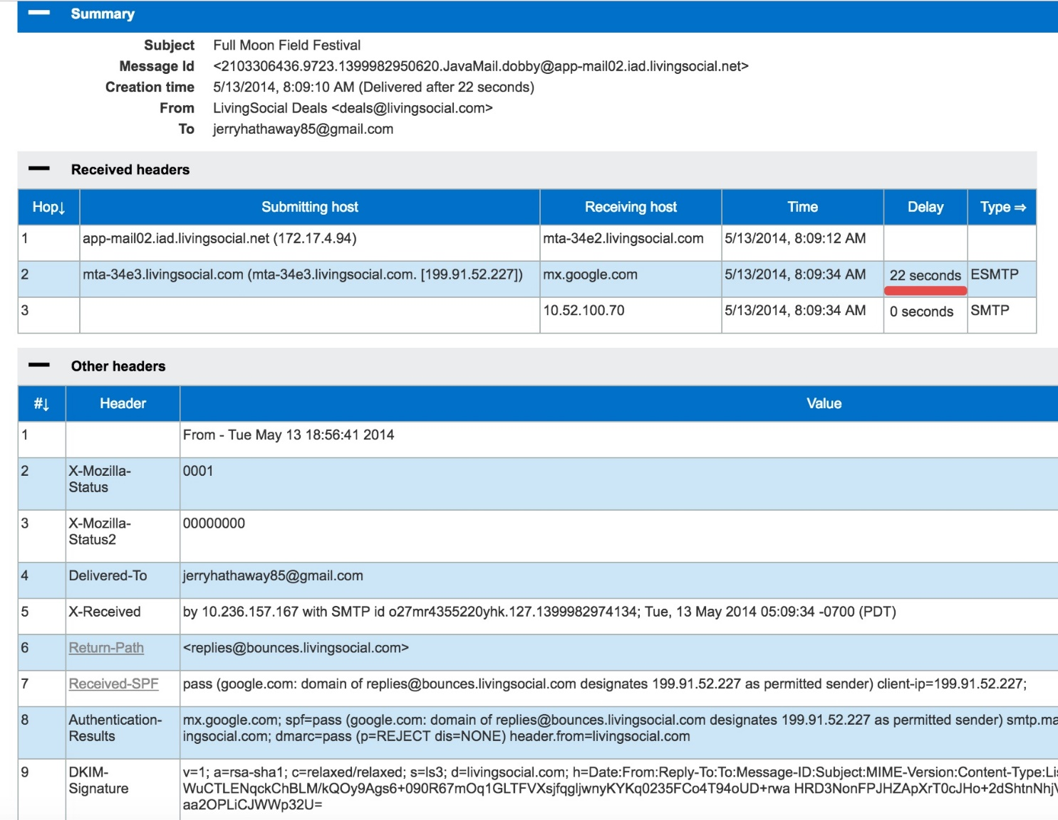
Microsoft Remote Connectivity Analyzer

Slide 10
Webmail
Majoritatea oamenilor au cel puțin un cont de webmail, cum ar fi
Windows Live (Hotmail)
Yahoo Mail
Gmail
Webmail stochează conținutul pe serverul de mail, nu pe mașina locală
Conținutul recuperabil al webmail-ului este limitat
Fragmentele pot fi recuperate uneori din memoria cache, din pagefile sau din spațiul nealocat
Nu uitați să căutați resturi de e-mail într-o captură de memorie

Slide 11
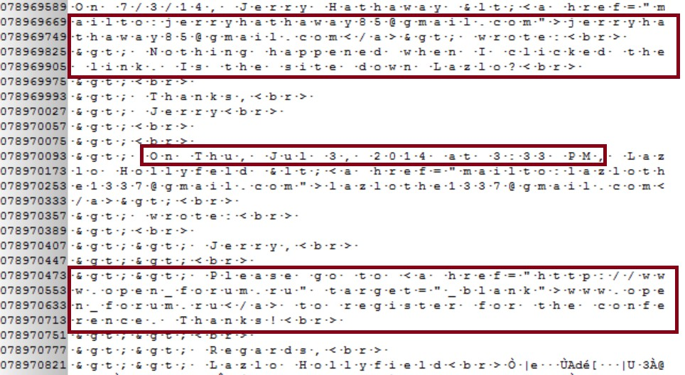
Fragmente webmail
Următorul fragment a fost extras dintr-o captură de memorie; aceste date nu existau nicăieri pe imaginea hard diskului și nu ar fi fost găsite fără căutarea unor șiruri de caractere Unicode
Răspuns
Marca temporală
Email de phising original cu link

Slide 12
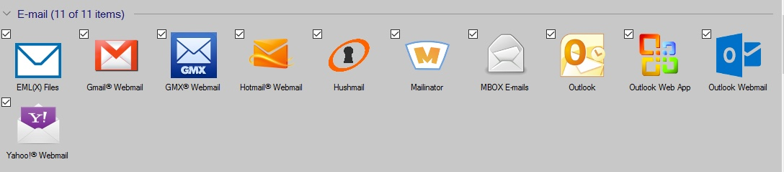
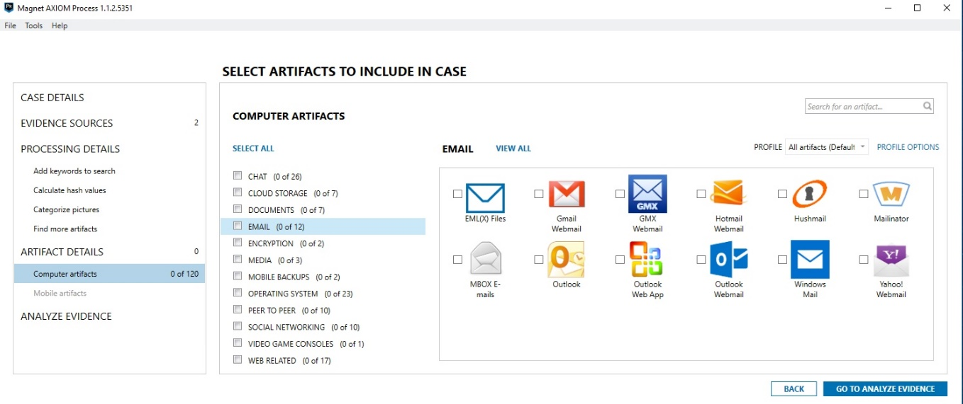
Internet Probe Finder/Axiom
Internet Evidence Finder (IEF)/Axiom poate identifica artefacte de webmail pe o imagine criminalistică
Poate căuta e-mailuri de la un număr de furnizori comuni, după cum se vede mai jos:

Slide 13
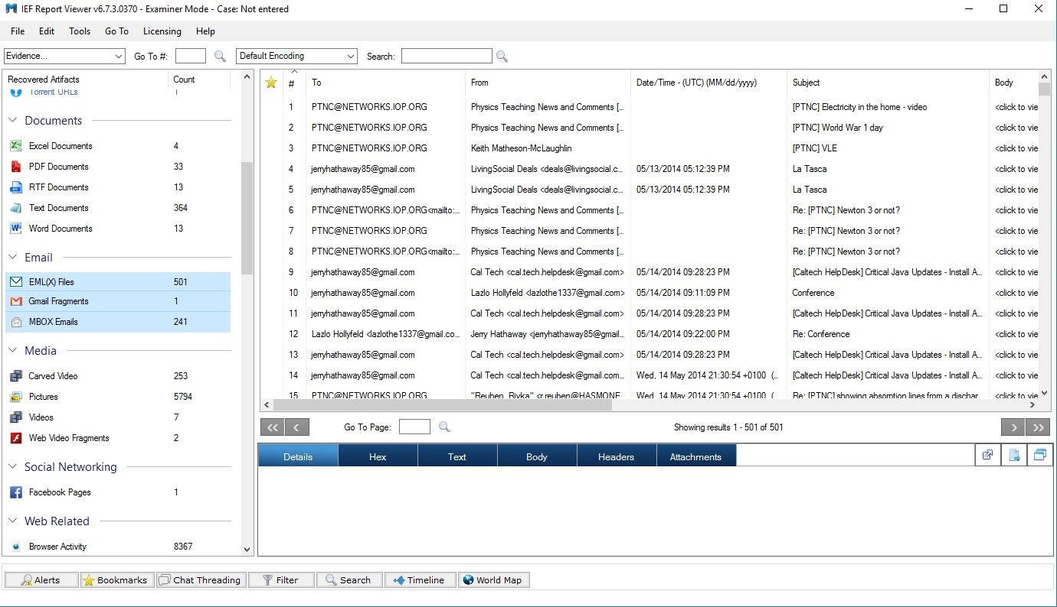
Internet Probe Finder/Axiom
IEF/Axiom va analiza detaliile expeditorului / destinatarului, marcajele de timp și subiectul mesajului pentru a facilita sortarea/analizarea

Slide 14
MIME
Multipurpose Internet Mail Extensions (MIME) destinat utilizării cu SMTP
A permis utilizarea altor limbi (ASCII de mai mult de 7 biți) și fișiere precum video și imagini prin e-mail
Conținutul atașamentului este definit în câmpurile antetului, unde un fișier necesită deschiderea acțiunii utilizatorului
Base64 este utilizat frecvent pentru a codifica datele MIME, inclusiv atașamentele

Slide 15
Rezumat
Phishingul rămțne a fi unul dintre vectorii de infectare principali
Prevalența webmail-ului a făcut uneori mai dificilă analiza
Analiza anteturilor poate dezvălui detaliile cheie ale unei infecții
IEF/Axiom este excelent pentru analiza artefactelor

Slide 16
Lab 4 – Analiza email

